Slide 1

第五章：数据库的保护--
第2讲：事务与故障恢复技术
学习目的和要求
  DBMS中的事务机制与事务管理
  数据库故障恢复技术

Slide 2

二、事务机制与事务管理
1、事务管理的基本概念
事务的概念：有时，某个工作的完成要分若干步骤。只有所有步骤都成功做完，则该项工作才完成；否则，其中任一步失败，该工作亦失败。在DBMS中定义此类工作为事务，并保证其执行特点。
James Gray
例：从账户A转一笔款(90元)到账户B。其中有下列步骤：
read(A); A:=A-90; write(A); read(B); B:=B+90；write(B).
这所有操作应视为一个整体，要么全部完成，要么全部不做，决不允许只做一半操作。针对此类工作特点，引入“事务”（Transaction）概念。
事务是构成单一逻辑工作单元的操作集合。DBMS必须保证事务正确完整的执行。

Slide 3
二、事务机制与事务管理
2、事务的执行保证
DBMS对事务的控制有两种方法：
隐式的事务控制：默认情况下，DBMS一般将一个数据库操作（如一条SQL语句）当作一个事务来控制执行。
- -事实上，有时一条SQL语句的工作也有事务特点，例如
一条删除多行数据的SQL语句。
显式的事务控制：对涉及多步操作的（一般含多条SQL语句）、有事务特点的工作，则需要人为地、显式地将这些操作“界定”组合成一个事务交给DBMS控制执行。
SQL SERVER提供的界定事务的常用语句：
BEGIN { TRANSACTION | TRAN | WORK } [事务名]
ROLLBACK { TRANSACTION | TRAN | WORK } [ 事务名]
COMMIT { TRANSACTION | TRAN | WORK } [事务名]

Slide 4
二、事务机制与事务管理
2、事务的执行保证
事务的含义
一个数据库操作序列
一个不可分割的工作单位
恢复和并发控制的基本单位
事务和程序的比较
在关系数据库中，一个事务可以是一条或多条SQL语句，也可以包含一个或多个程序
一个程序通常包含多个事务

Slide 5
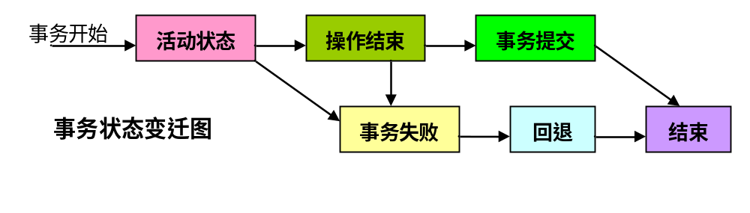
二、事务机制与事务管理
2、事务的执行保证
在程序中事务以BEGIN TRANSACTION 开始，以COMMIT语句或ROLLBACK语句结束。
Commit表示事务执行成功地结束（提交）。
Rollback表示事务执行不成功（回退），DBMS将事务中对数据库的所有已完成的更新操作全部撤销。
事务状态有：活动状态、操作结束、事务提交、事务结束、事务失败、回退。

Slide 6
二、事务机制与事务管理
2、事务的执行保证
例：银行转账的显式事务控制
BEGIN TRAN accout_transfer
UPDATE Accounts
SET balance = balance – 900
WHERE account_id='A'
IF @@transtate = 2 /* 有错误出现 */
ROLLBACK TRAN /* 回退事务 */
UPDATE Accounts
SET balance = balance + 900
WHERE account_id='B'
IF @@transtate = 2 /* 有错误出现 */
ROLLBACK TRAN
ELSE COMMIT TRAN /* 提交事务 */

Slide 7
二、事务机制与事务管理
3、事务的ACID准则
DBMS为保证在并发访问和故障情况下对数据的维护，要求事务有如下四个重要特征或准则(ACID)：
原子性(Atomicity)：一个事务对数据库的所有操作是一个整体，要么成功执行，要么都不执行(Nothing or All)。保证原子性由DBMS的事务管理器(Transaction Manager)负责，“提交(Commit)”和“回退(Rollback)”操作是其中的关键。
一致性(Consistency)：在无其它事务并发执行时，单独运行
的事务应保证DB从一个一致状态转到另一个一致状态。但事务管理
器无法保证事务内的一致性，例如：如果系统用户在设计转帐事务
时，只编写了第一步代码（从A账户中转出90元），而没有编写了
第二步代码，这样造成的数据库不一致，需由系统用户负责。

Slide 8
二、事务机制与事务管理
3、事务的ACID准则
隔离性(Isolation)：DBMS为改善性能要交错执行几个事务的操作，但要求这些并发执行的事务，对用户而言象是单独执行一样。任一事务内的更新操作对数据库的改变，只有在其提交后对其他事务才是可见的，也就是说，并发执行的事务间互不干扰。该特性由并发控制负责。
持久性(Durability)：一旦DBMS告诉用户事务成功执行，其对数据库的影响应是持久的，即使在事务导致的变化写盘之前，系统崩溃了仍应如此。该特性和第一个特性由故障恢复通过日志负责。

Slide 9
二、事务机制与事务管理
4、事务管理的内容
引起事务不完全的原因：
--由于出现异常，中途中止或不成功退出；
--可能因电源等故障，系统崩溃；
--遇到如不能访盘等异常状态而中止。
ACID准则不容破坏：不仅在系统正常如此，在系统故障 时也应如此；在单个事务执行时如此，在事务并发执行 时也应如此。对事务的管理，保证ACID特性，实质上涉及DBMS的另外两个功能的实现：故障恢复和并发控制。
故障恢复：保证事务在故障时满足ACID 准则的技术；
并发控制：保证事务在并发执行时满足ACID准则的技术。

Slide 10
二、事务机制与事务管理
问题研讨：
原子性
一致性
隔离性
持久性
1、事务的四个基本特征是 、 、 和 。
事务
2、 是一系列的数据库操作，是数据库应用程序的基本逻辑单元。
COMMIT
3、在SQL语言中，事务以BEGIN TRANSACTION开始，以 或
或 结束。
ROLLBACK
执行
故障恢复
并发控制
4、事务是DBMS最小的 单元，也是最小的 和 单元。
5、一个事务的执行，要么全部完成，要么全部不做，一个事务中对数据库的所有操作是一个不可分割的操作序列的属性是（ ）
A、原子性 B、一致性 C、独立性 D、持久性
A
6、SQL语言中的COMMIT语句主要作用是（ ）
A、结束事务 B、返回系统 C、提交事务 D、存储数据
C

Slide 11
二、事务机制与事务管理
问题研讨：
7、事务的持久性是指（ ）
A、事务中包含的所有操作要么都做，要么都不做
B、事务一旦提交，对数据库的改变是永久的
C、一个事务内部的操作及使用的数据对并发的其它事务是隔离的
D、事务的提交使数据库从一个一致性状态变到另外一个一致性状态
B
8、若数据库中只包含成功事务提交的结果，则此数据库就称为处于（ ）状态。
A、安全 B、一致 C、不安全 D、持久
B
9、SQL语言中用（ ）语句实现事务的回滚。
A、DROP B、REVOKE C、COMIIT D、ROLLBACK
D
10、事务(Transaction)是一个（ ）。
A、程序 B、进程 C、操作序列 D、完整性规则
C

Slide 12
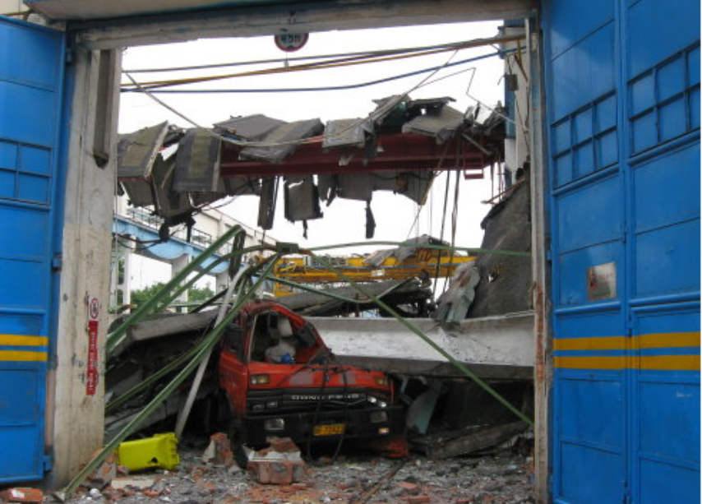
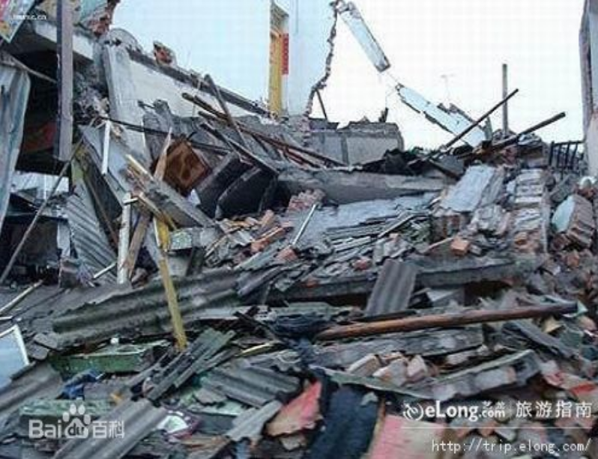

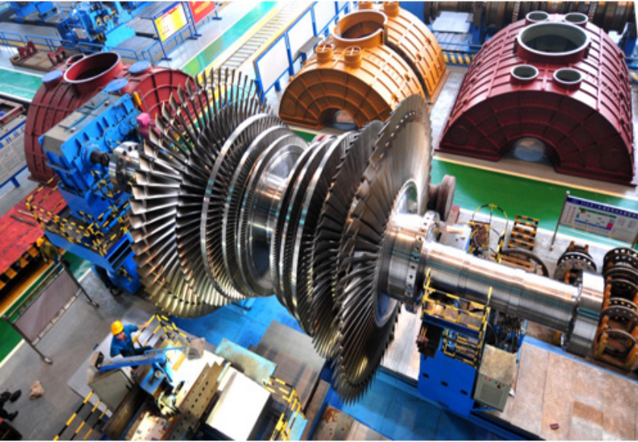
三、数据库的故障恢复技术
1、故障恢复导论
DBS运行时，各种故障 → 数据丢失 → 数据恢复。
2008年5月大地震中东方汽轮机厂汉旺厂区
通过生产数据的备份和恢复三个月在德阳恢复生产

Slide 13
三、数据库的故障恢复技术
1、故障恢复导论
故障的种类
（1）事务内部故障
事务内部故障可分为可预期和非预期两类，可预期故障可以通过T-SQL捕获异常回滚处理；非预期故障则不能通过应用程序处理，如：运算溢出、并发事务死锁而被撤销该事务、违反了某些完整性限制等。事务故障指这类非预期故障。
事务故障恢复：撤销事务。
（2）系统故障
称为软故障，是指造成系统停止运转的任何事件，使得系统要重新启动。如：所有正在运行的事务都非正常终止；内存中数据缓冲区信息全部丢失。常见原因为包括特定类型的硬件错误（如CPU故障）、操作系统故障、系统断电、DBMS代码错误等。
故障恢复：对于未提交的事务UNDO，对于已提交的事务REDO。

Slide 14
三、数据库的故障恢复技术
1、故障恢复导论
故障的种类
（3）介质故障
称为硬故障，指外存故障。如：磁盘损坏、磁头碰撞、操作系统的某种潜在错误、瞬时强磁场干扰。
介质故障恢复：装入数据库发生介质故障前的某个时刻的数据副本；重做自此时开始的所有已提交事务，将这些事务已提交的结果重新计入数据库。
（4）计算机病毒
一种人为的故障或破坏，是一些恶作剧者研制得一种计算机程序，可以繁殖和传播。
危害：破坏、盗窃系统中的数据
破坏系统文件

Slide 15
三、数据库的故障恢复技术
1、故障恢复导论
故障会引起数据库数据的丢失，作为管理数据的DBMS，必须采取措施恢复丢失的数据：
DBMS中的故障恢复主要有三种技术：单纯以后备副本为基础的恢复技术、以后备副本和日志为基础的恢复技术、基于多副本的恢复技术。
典型的恢复策略：日常工作两件事，转储和建立日志。
转储：周期地对整个数据库进行拷贝，转储到另一个磁盘或磁带上 - 数据库备份
建立日志：通过数据库日志记录事务的开始、结束，以及记录事务对数据库的每一次增、删、改。

Slide 16
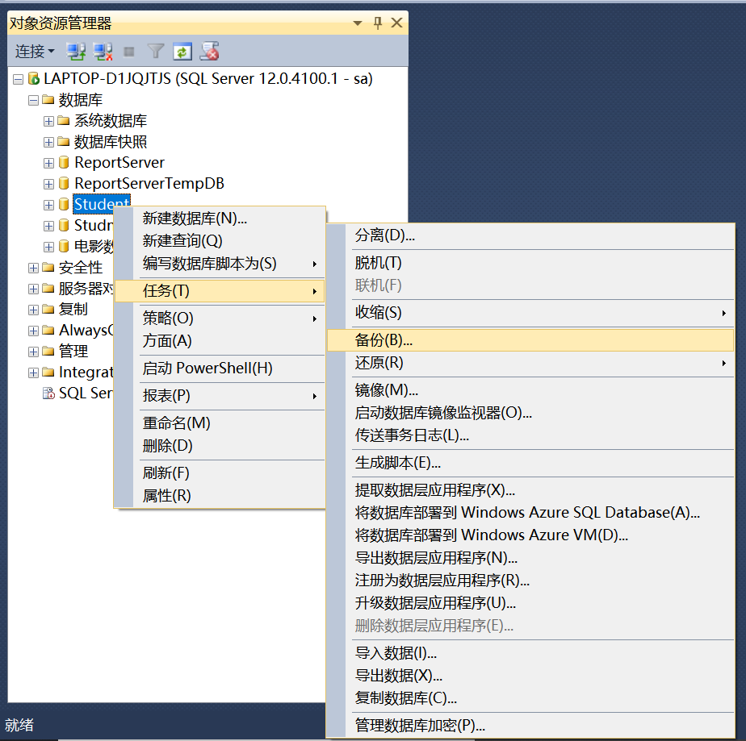
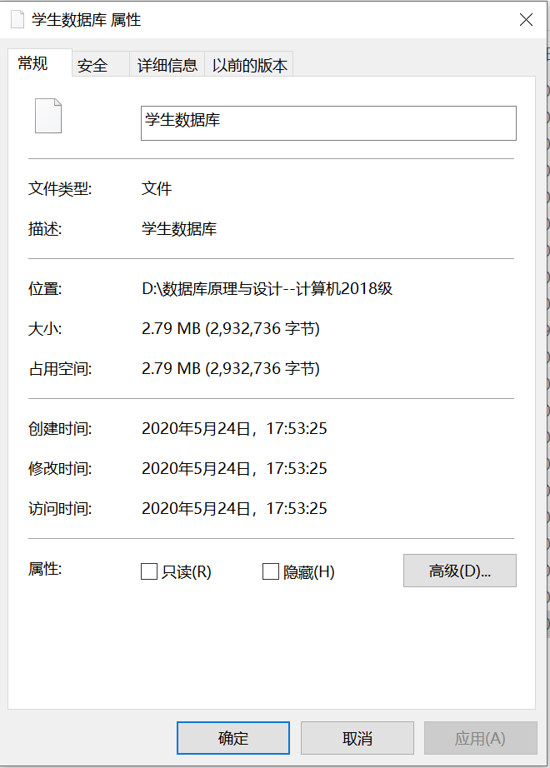
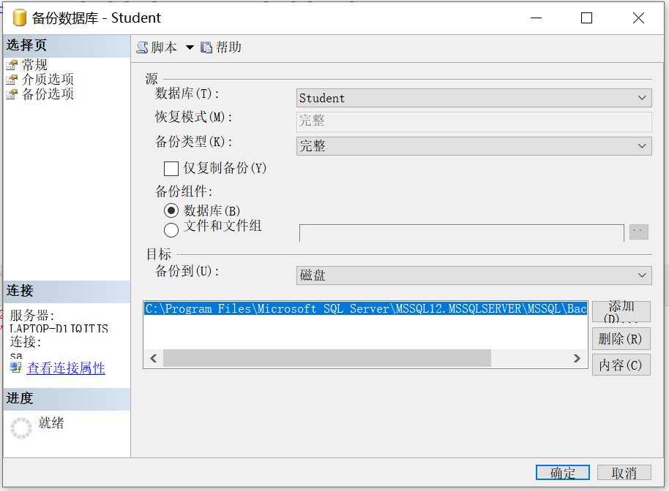
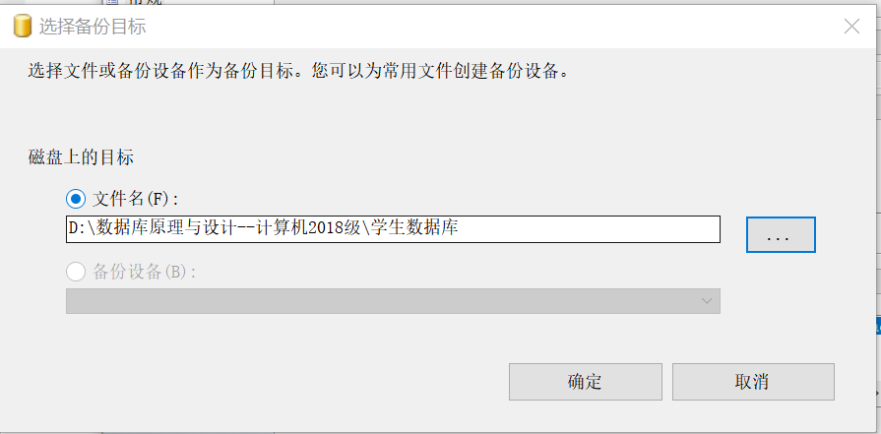
三、数据库的故障恢复技术
2、单纯以后备副本为基础的恢复技术

Slide 17
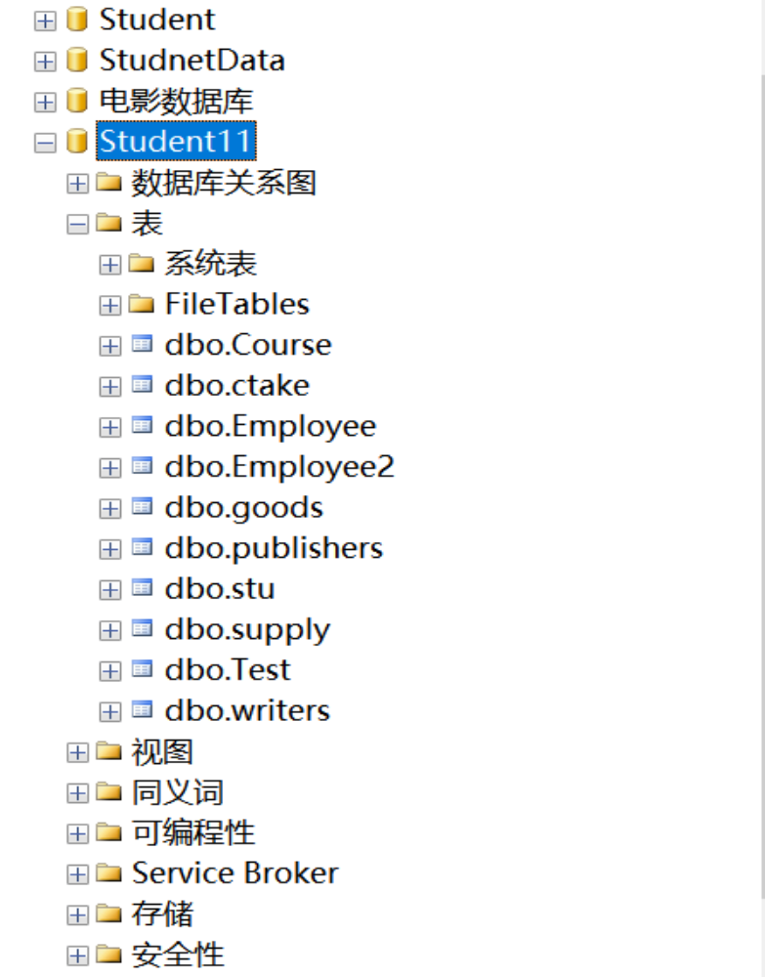
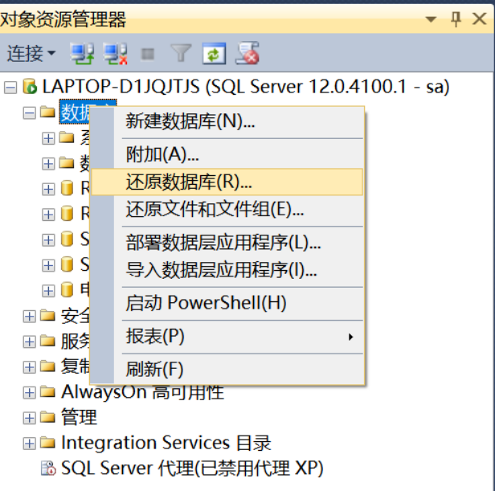
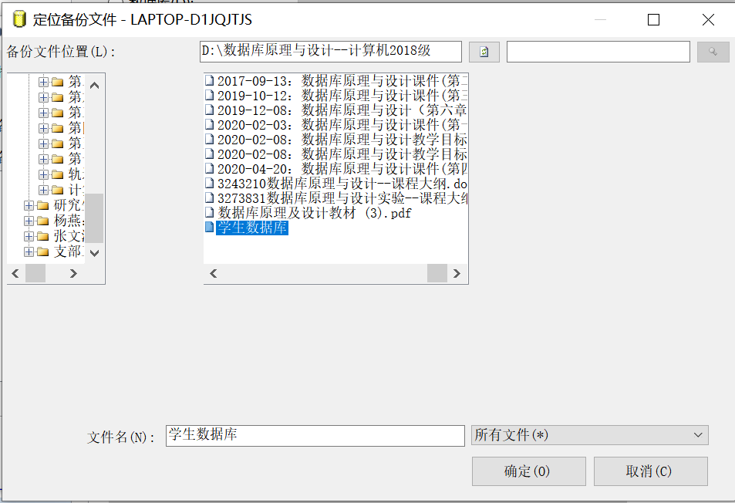
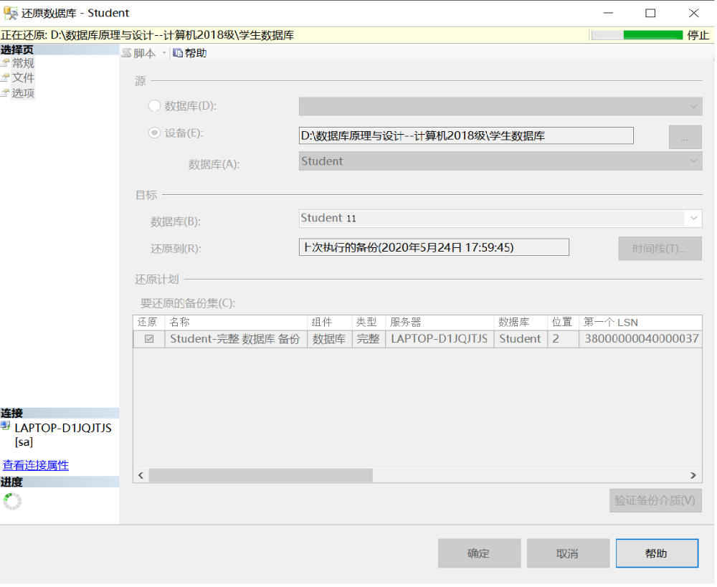
三、数据库的故障恢复技术
2、单纯以后备副本为基础的恢复技术

Slide 18
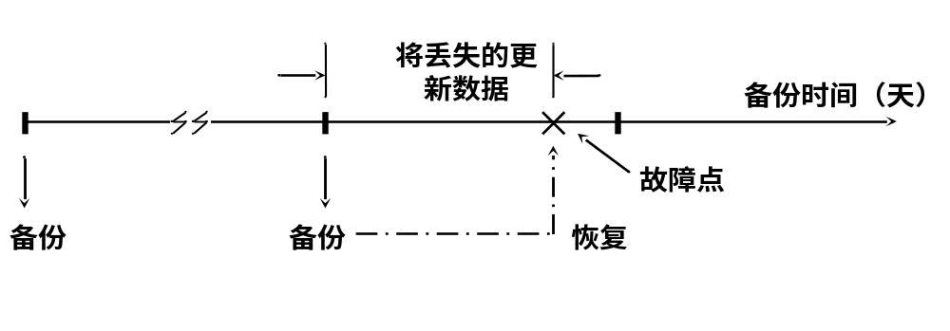
三、数据库的故障恢复技术
2、单纯以后备副本为基础的恢复技术
周期性(天、周、小时)转储数据库到磁带上。
出现故障时，取离故障点最近的后备副本来恢复。
缺点是：丢失数据。

Slide 19
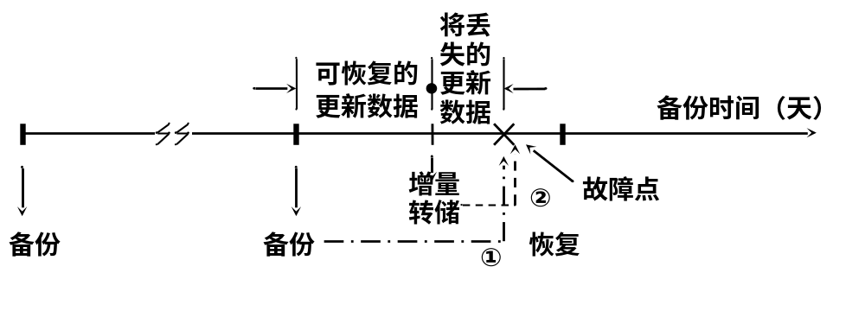
三、数据库的故障恢复技术
2、单纯以后备副本为基础的恢复技术
改进方案：备份点后增加几次增量转储。
增量转储(Incremental Dumping, ID)：在某个时间转储修改过的物理块，减少转储时间、存储空间和数据丢失。
技术特点：实现简单，缺点是不能恢复到尽可能近一点的一致状态。只适用于小型或不重要DBS。

Slide 20
三、数据库的故障恢复技术
3、以后备副本和日志为基础的恢复技术
日志的概念：为了能在故障后恢复正常状态，避免数据丢失，在系统正常运行时记录下事务的变化情况，以便提供恢复所需的信息，这种历史记录称为日志。
Create Database StuData
On Primary
( Name = StuFile1,
Filename = 'c:\data\StuFile1.mdf',
Size = 10MB, MaxSize = 1000MB,
FileGrowth = 5MB)
Log On
( Name = Stulog,
Filename = 'd:\data\Stulog.ldf',
Size = 10MB, MaxSize = 1000MB,
FileGrowth = 5MB)
主文件
主数据文件扩展名
日志文件
日志文件扩展名

Slide 21
三、数据库的故障恢复技术
3、以后备副本和日志为基础的恢复技术
日志的内容：前像、后像、活动的事务表、提交的事务表。
前像（BI）：事务所更新的数据所在物理块在更新前的映象(Before Image, BI)。当撤销(Undo)更新，使DB恢复到更新前的状态时，用前像覆盖事务所做的更新。
后像（AI）：所涉及物理块更新后的映象(After Image, AI)。如重做(Redo)更新，可使DB恢复到更新后的状态，即用后像覆盖所在的物理块，就能使数据库恢复到更新后的状态。
活动事务表（ATL）：记录正在执行、尚未提交的事务标识符（TID)。
提交事务表（CTL）：记录已提交事务的标识符。

Slide 22
三、数据库的故障恢复技术
3、以后备副本和日志为基础的恢复技术
按执行时是否会更新数据库中的数据，事务可分为更新类事务（数据插入、删除或修改操作）和只读类事务。
（1）提交更新事务应遵守的规则
◆ 提交规则：该规则要求后像应在提交前写入DB或日志(均在不易失存储器上)中。
说明: 这是ACID中持久性要求。提交规则不要求后像一定在提交前写入DB，写入日志中亦可。如后像已写入日志，即使未写入DB或未完全写入DB，事务仍可提交，待事务提交后再继续写入DB。如此期间出现故障，可用日志的后像重做。
❖ 先记后写规则：该规则要求如后像在事务提交前写入DB，需先将前像写入日志，以便事务失败后，撤销事务所做的更新。

Slide 23
三、数据库的故障恢复技术
3、以后备副本和日志为基础的恢复技术
按AI写入数据库的时间不同分3种方案
（2）事务状态及DBMS对应的工作安排
方案1：后像在事务提交前完全写入DB
事务执行状态 | DBMS应做的工作
开始状态 | 步骤1：TID → ATL /* 将事务TID记入日志的ATL */
事务内的操作执行状态 | 无
提交前 | 步骤2：BI → Log /* 一旦事物中有更新操作，就将BI写入日志。先记后写规则的要求 */
 | 步骤3：AI → DB /* 将AI写入DB，提交前后像完全写入DB*/
提交状态 | 步骤4：TID → CTL /* 提交更新事务 */
提交后 | 步骤5：从ATL删除TID

Slide 24
三、数据库的故障恢复技术
3、以后备副本和日志为基础的恢复技术
（2）事务状态及DBMS对应的工作安排
方案1中发生故障时的事务恢复措施
如果事务按以上步骤执行过程中发生故障，可根据下表进行恢复。
ATL | CTL | 事务所处状态 | 恢复措施
有TID | 无TID (未提交) | 步骤1已完成，但步骤4尚未完成 | ① 若BI已➔Log,则undo；否则勿需undo，因为此时对DB数据还未更新；从ALT删除TID。 ②若AI➔DB，无须redo,直接提交, TID ➔ CLT;从ALT删除TID。
有 | 有(已提交) | 步骤4已完成 | 从ALT删除TID
无 | 有(已提交) | 步骤5已完成 | 勿需处理

Slide 25
三、数据库的故障恢复技术
3、以后备副本和日志为基础的恢复技术
（2）事务状态及DBMS对应的工作安排
方案2：后像在事务提交后才写入DB
事务执行状态 | DBMS应做的工作
开始状态 | 步骤1：TID → ATL /* 将事务的TID记入日志的ATL */
事务内的操作执行状态 | 无
提交前 | 步骤2：AI → Log /* 遵循提交规则的要求 */
提交状态 | 步骤3：TID → CTL /* 提交更新事务 */
提交后 | 步骤4：AI → DB /* 本方案的要求 */
 | 步骤5：从ATL删除TID

Slide 26
三、数据库的故障恢复技术
3、以后备副本和日志为基础的恢复技术
（2）事务状态及DBMS对应的工作安排
方案2中发生故障时的事务恢复措施
如果事务按以上步骤执行过程中发生故障，可根据下表进行恢复。
ATL | CTL | 事务所处状态 | 恢复措施
有 | 无 | 步骤1已完成，但步骤3未完成 | 从ALT删除TID。因为AI没有放在Log中，说明，此时没有更新操作。
有 | 有 | 步骤3已完成，步骤5未完成 | ① redo； ②从ALT删除TID。
无 | 有 | 步骤5已完成 | 勿需处理

Slide 27
三、数据库的故障恢复技术
3、以后备副本和日志为基础的恢复技术
（2）事务状态及DBMS对应的工作安排
方案3：后像在事务提交前后写入DB
事务执行状态 | DBMS应做的工作
开始状态 | 步骤1：TID → ATL /* 将事务的TID记入日志的ATL */
事务内的操作执行状态 | 无
提交前 | 步骤2： BI，AI → Log /* 遵循提交规则和先记后写规则的要求 */
 | 步骤3：AI → DB /* 部分AI写入DB，本方案要求 */
提交状态 | 步骤4：TID → CTL /* 提交更新事务 */
提交后 | 步骤5：AI → DB /* 将剩余AI写入DB，本方案要求*/
 | 步骤6：从ATL删除TID

Slide 28
三、数据库的故障恢复技术
3、以后备副本和日志为基础的恢复技术
（2）事务状态及DBMS对应的工作安排
方案3中发生故障时的事务恢复措施
如果事务按以上步骤执行过程中发生故障，可根据下表进行恢复。
ATL | CTL | 事务所处状态 | 恢复措施
有 | 无 | 步骤1已完成，但步骤4尚未完成 | ① 若BI已➔Log,则undo；否则勿需undo； ② 从ALT删除TID。
有 | 有 | 步骤4已完成，但步骤6未完成 | ①AI已➔Log,redo； ②从ALT删除TID。
无 | 有 | 步骤6已完成 | 勿需处理

Slide 29
三、数据库的故障恢复技术
3、以后备副本和日志为基础的恢复技术—恢复对策
DBMS故障恢复能力不是无限的，可恢复的故障：事务故障、系统故障、介质故障。
说明：不能孤立地看待以上3种故障，事实上，系统故障和介质故障都可能引起事务故障，因此事务故障的恢复措施就会作为系统故障和介质故障的一部分。
（1）事务故障及恢复
事务的开始与结束：一个事务以BEGIN TRANSACTION语句开始，以COMMIT或ROLLBACK语句的成功执行结束。
提交点：DBMS会在COMMIT时建立一个提交点，在商用DBMS产品中也叫同步点(Syncpoint)。提交点标志着逻辑工作单元的结束，要求DB处于一致状态。

Slide 30
三、数据库的故障恢复技术
3、以后备副本和日志为基础的恢复技术—恢复对策
事务故障：由于某些原因在正常结束前被异常终止，失效的事务都是发生在提交点之前，即未提交的事务。
① 事务无法执行而中止。 ② 用户主动撤销事务。
③ 因系统调度差错而中止。 ④ 因电源故障而中止。
⑤ 因介质故障而中止。
故障恢复：失败事务已做的所有更新操作必须被撤销。
◆ 从后向前扫描日志，找到故障事务；
 丢弃该事务的消息队列；
⬥ 扫描日志，撤销（undo) 所有不可靠的修改。
 从ATL删除该事务TID，释放该事务所占资源。

Slide 31
三、数据库的故障恢复技术
3、以后备副本和日志为基础的恢复技术—恢复对策
（2）系统故障及恢复
系统故障：引起系统故障的原因有两个：
① 掉电； ② 除DB存储介质故障之外的软硬件故障。
系统故障的结果：系统故障使数据库处于不一致的状态
① 未提交的事务对数据库的更新已写入数据库；
② 已提交事务对数据库的更新还留在内存缓冲区。
系统故障的恢复措施：
① 重新启动OS和DBMS；
② 恢复DB到一致状态（从前向后扫描CTL，对已提交事务进行redo；从后向前扫描ATL，对未提交事务进行undo）。

Slide 32
三、数据库的故障恢复技术
3、以后备副本和日志为基础的恢复技术—恢复对策
（3）介质故障及恢复
介质故障：指磁盘介质故障，发生故障后，磁盘上的物理数据文件和日志被破坏，是一种非常严重的故障。
介质故障的恢复措施：
① 修复或更换磁盘系统，重新启动OS和DBMS；
② 装入最近的数据库后备副本，使数据库恢复到最近一次转储时的一致性状态。
③ 装入有关的日志副本，重做已提交的事务。
说明：只有介质故障下的恢复才需要DBA的干涉，由DBA重装最近的转储，发出恢复命令，具体恢复由DBMS完成，事务故障和系统故障由DBMS自动完成，不需要干涉。

Slide 33
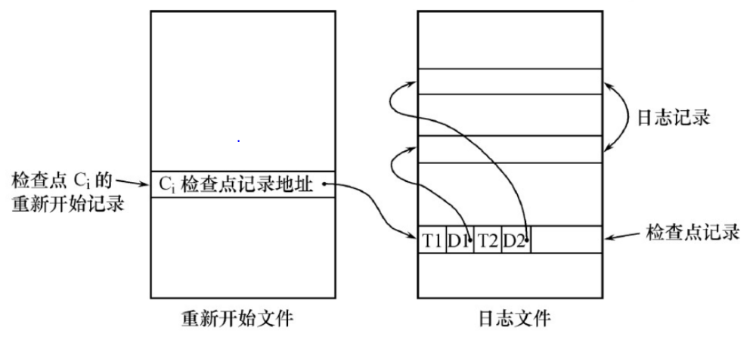
三、数据库的故障恢复技术
3、以后备副本和日志为基础的恢复技术—恢复对策
（1）基于日志恢复的两个问题
具有检查点的恢复技术
搜索整个日志将耗费大量的时间；
REDO操作：重新执行，浪费了大量的时间。
（2）具有检查点的恢复技术
在日志文件中增加检查点记录（checkpoint）
--记录检查点时刻所有正在执行的事务的清单
--这些事务最近一个日志记录的地址
增加重新开始文件
--记录各个检查点记录在日志文件中的地址
取CP过程：① 暂停事务执行；② 写入上一个CP以后所提交事务留在内存中的后像③ 在日志的提交事务表中记下检查点；④ 恢复事务的执行。
设置检查点的方法：CHECKPOINT [ checkpoint_duration ]
以秒为单位指定手动检查点完成所需的时间。

Slide 34
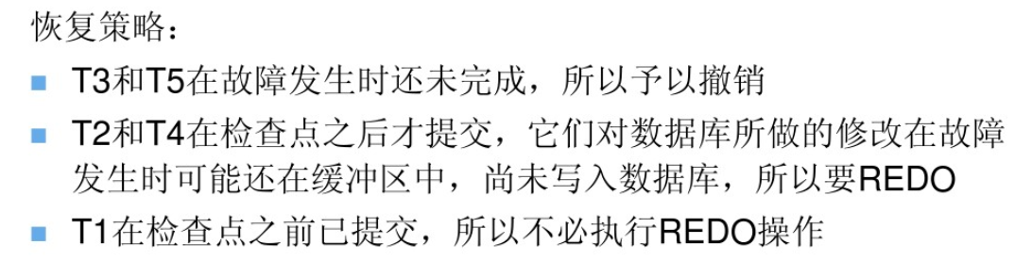
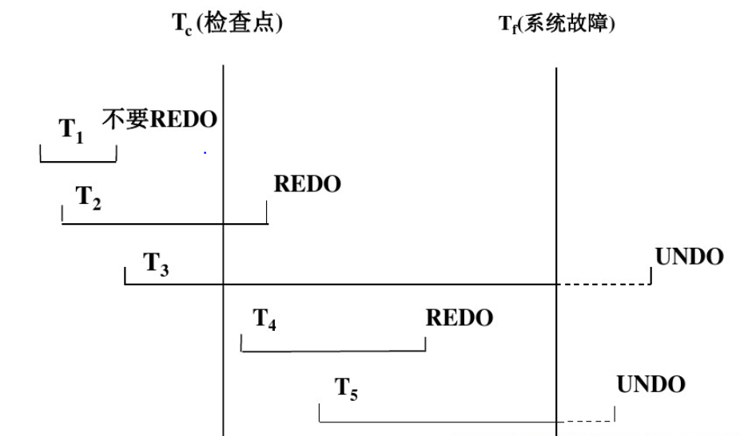
三、数据库的故障恢复技术
3、以后备副本和日志为基础的恢复技术—恢复对策
具有检查点的恢复技术
（3）恢复子系统定期或不定期建立检查点，保存数据库状态
系统出现故障时，恢复子系统将根据事务的不同状态采取不同的恢复措施
将当前日志缓冲区中的所有日志记录写入磁盘的日志文件上
在日志文件中写入一个检查点记录
将当前数据区的所有数据记录写入磁盘的数据库中
把检查点记录在日志文件中的地址写入一个重新开始文件
（4）使用检查点方法可以改善恢复效率
当事务T在一个检查点之前提交，说明T对数据库所作的修改已写入数据库，写入时间是在这个检查点建立之前或建立之时
在进行恢复时，没有必要对事务T执行REDO操作

Slide 35
三、数据库的故障恢复技术
3、以后备副本和日志为基础的恢复技术—恢复对策
（5）利用检查点的恢复步骤
1、从重新开始文件中找到最后一个检查点记录在日志文件中的地址，由该地址在日志文件中找到最后一个检查点记录；
2、由该检查点记录得到检查点建立时刻所有正在执行的事务清单ACTIVE-LIST，建立两个事务队列：UNDO-LIST和REDO-LIST：
把ACTIVE-LIST暂时放入UNDO-LIST，REDO-LIST队列暂时为空；
3、从检查点开始正向扫描日志文件，直到日志文件结束：
--如由新开始的事务T_{i}，把T_{i}暂时放到UNDO-LIST队列
--如有提交的事务T_{j}，把T_{j}从UNDO-LIST队列移动到REDO-LIST队列
4、对UNDO-LIST队列中的每个事务执行UNDO操作；对REDO-LIST队列中的每个事务执行REDO操作。

Slide 36
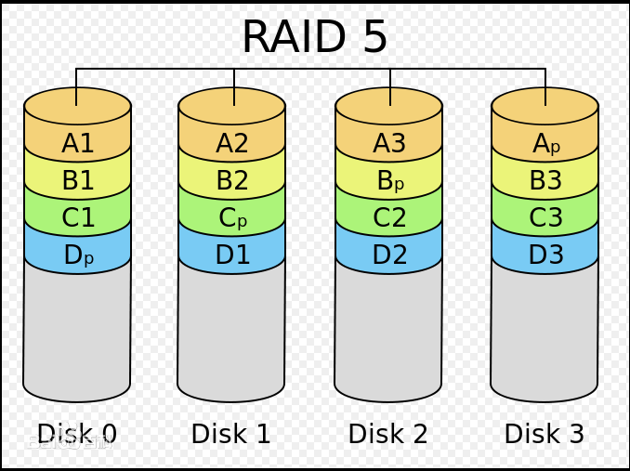
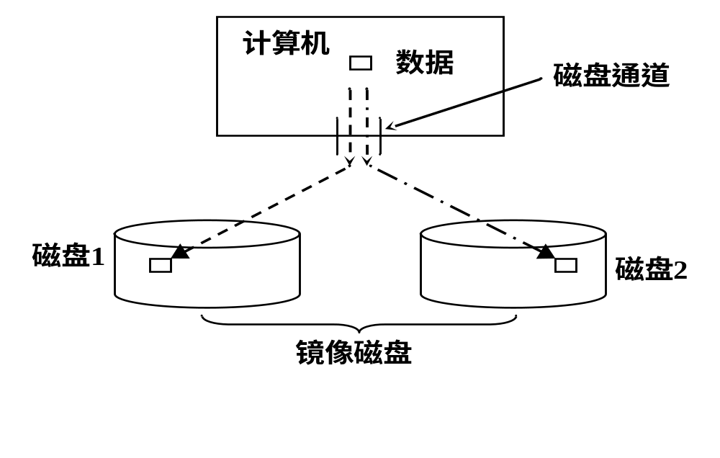
三、数据库的故障恢复技术
4、基于多副本的数据库恢复技术
方法：利用多副本互为备份、恢复，分为操作系统级多副本恢复技术和数据库级的多副本恢复技术。
（1）操作系统级的多副本恢复技术
◆ 镜像磁盘：可在一个磁盘出现故障的情况下仍能正常运行。

Slide 37
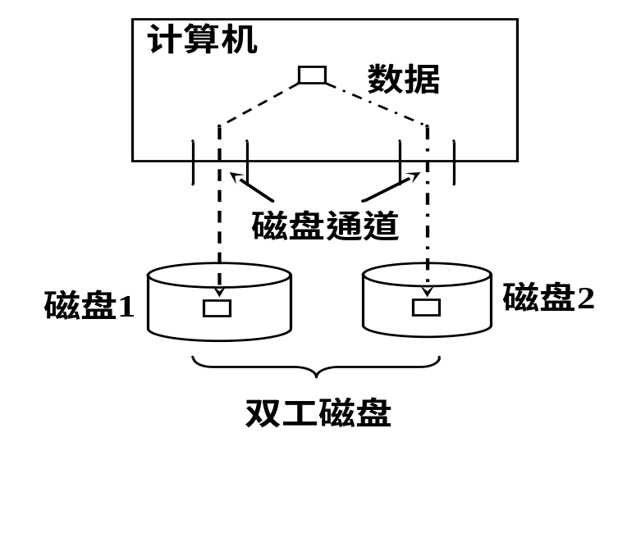
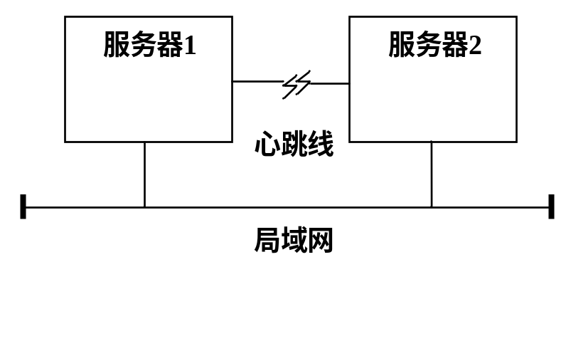
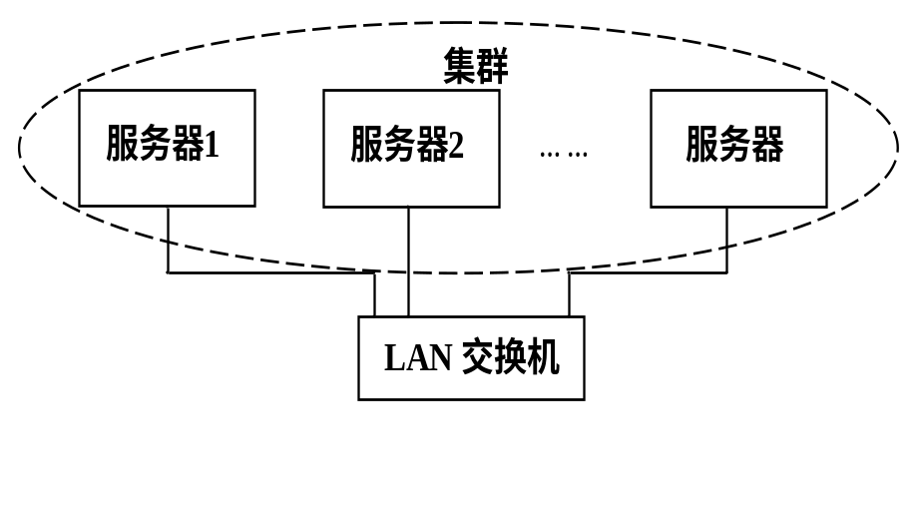
三、数据库的故障恢复技术
4、基于多副本的数据库恢复技术
❖ 双工磁盘：能屏蔽一个磁盘通道故障。
⬥ 镜像服务器：可屏蔽一个服务器的故障崩溃。
 群集系统：可屏蔽n-1个服务器的故障崩溃。

Slide 38
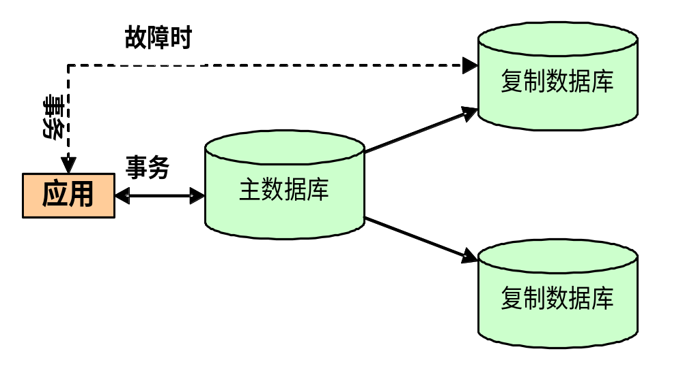
三、数据库的故障恢复技术
4、基于多副本的数据库恢复技术
（2）数据库级的多副本恢复技术
DBMS级的可靠性技术包括：数据库复制和数据库镜像。
◆ 数据库复制技术：在多个场地保留多个数据库副本，各个场地的用户可以并发地存取不同的数据库副本。DBMS须采取一定手段对DB的修改能及时反映到所有副本上。

Slide 39
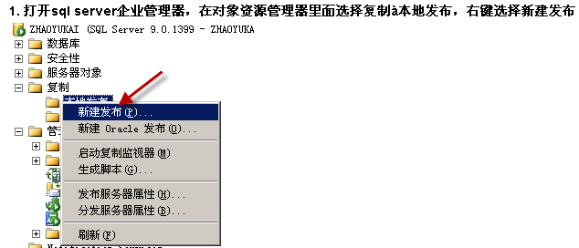
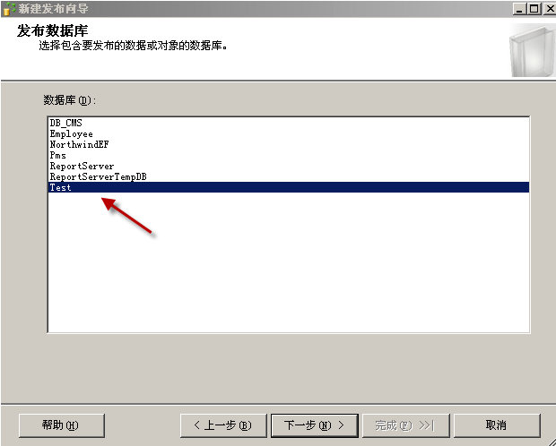
三、数据库的故障恢复技术
4、基于多副本的数据库恢复技术
数据库主从复制技术
例：如SQL Server通过将主服务器上备份出来的transaction log 传送到辅助服务器上并进行恢复，实现主从库的同步 。

Slide 40
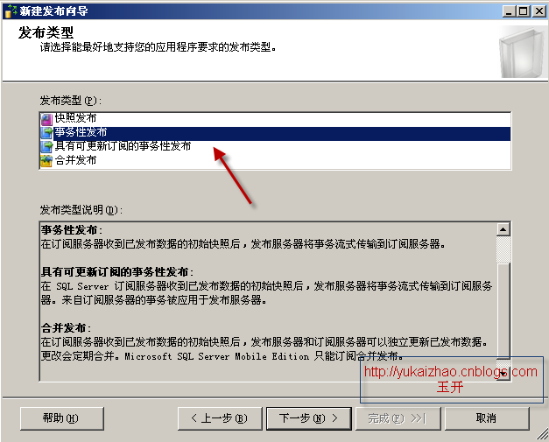
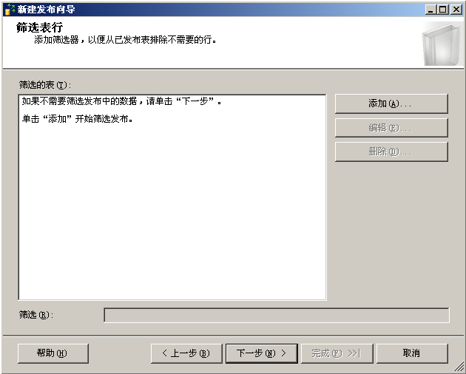
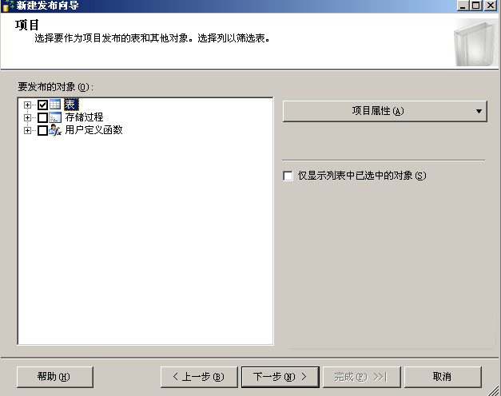
三、数据库的故障恢复技术
4、基于多副本的数据库恢复技术
数据库主从复制技术

Slide 41
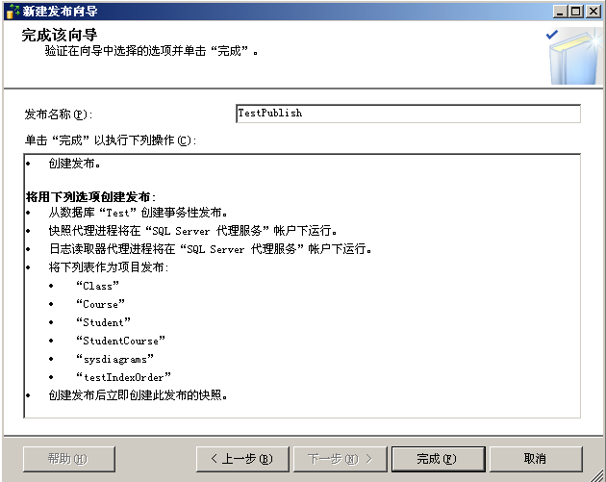
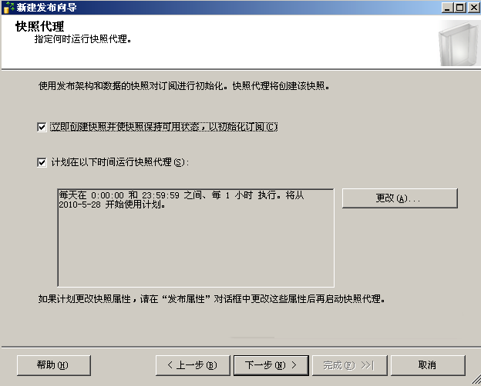
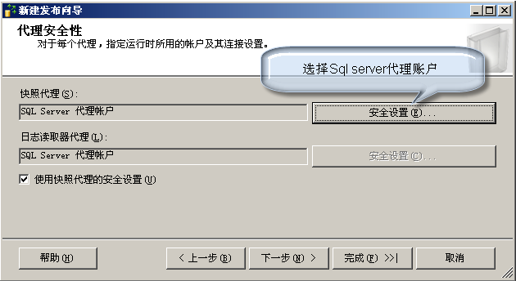
三、数据库的故障恢复技术
4、基于多副本的数据库恢复技术
数据库主从复制技术

Slide 42
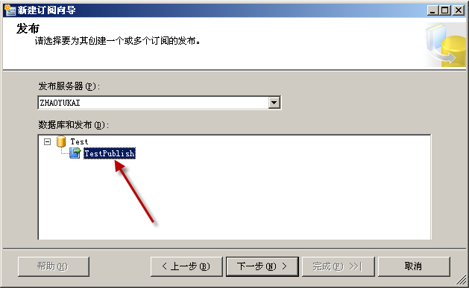
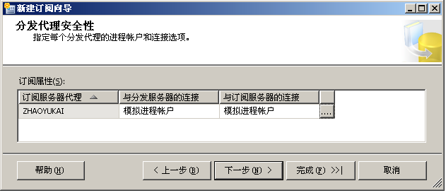
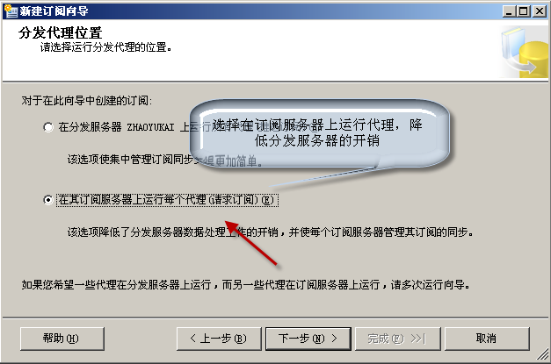
三、数据库的故障恢复技术
4、基于多副本的数据库恢复技术
数据库主从复制技术

Slide 43
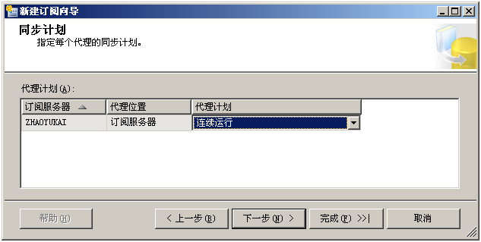
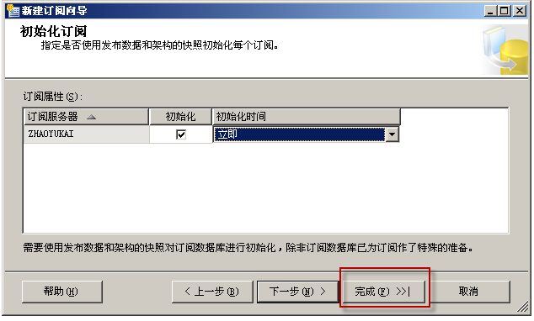
三、数据库的故障恢复技术
4、基于多副本的数据库恢复技术
数据库主从复制技术

Slide 44
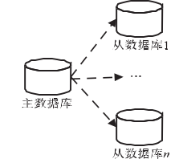
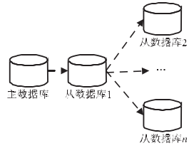
三、数据库的故障恢复技术
4、基于多副本的数据库恢复技术
数据库主从复制技术
6. 完成创建订阅：创建完成之后，通过在主库表中插入n条数据，然后在从库中查询的方式验证复制是否成功。

Slide 45
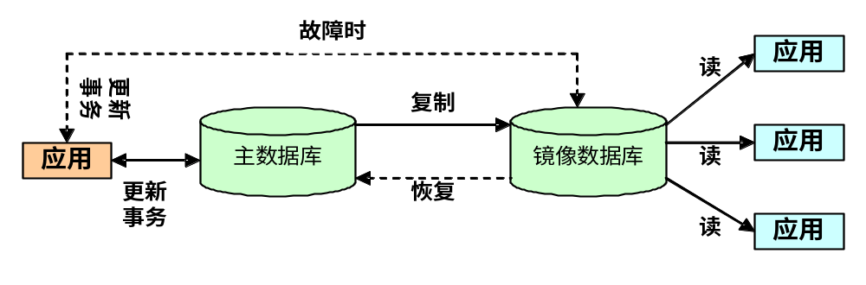
三、数据库的故障恢复技术
4、基于多副本的数据库恢复技术
❖ 数据库镜像技术：由DBMS根据DBA要求，自动将整个DB或其中关键数据复制到另一个磁盘上。当主DB更新时，DBMS自动将更新后的数据复制过去。当出现介质故障时，可由镜像磁盘提供应用服务，并利用它进行数据库恢复。其实现是通过复制数据进行。

Slide 46
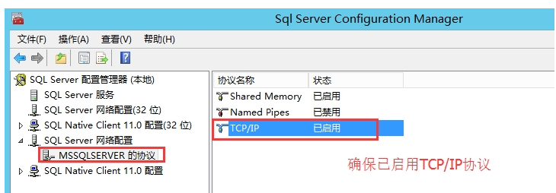
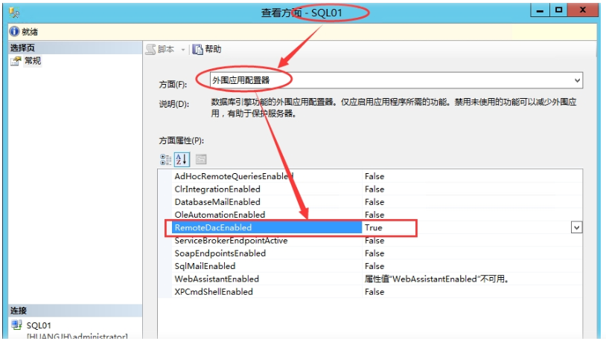
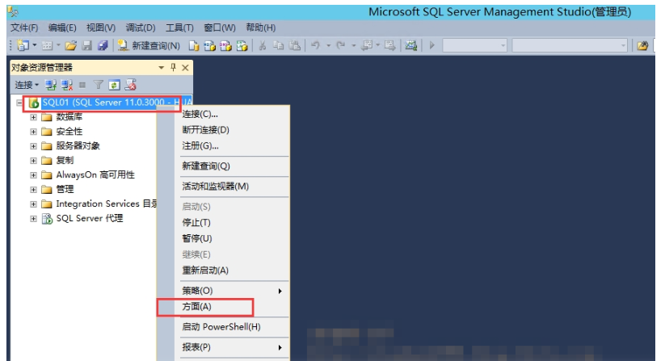
三、数据库的故障恢复技术
4、基于多副本的数据库恢复技术
数据库镜像技术

Slide 47
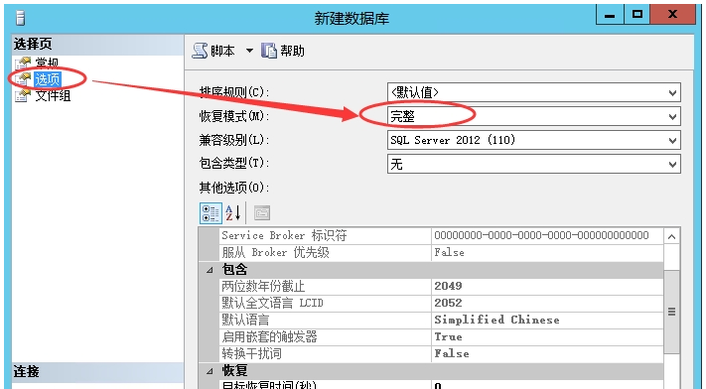
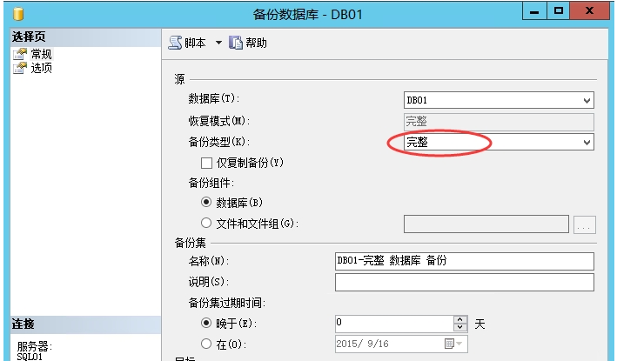
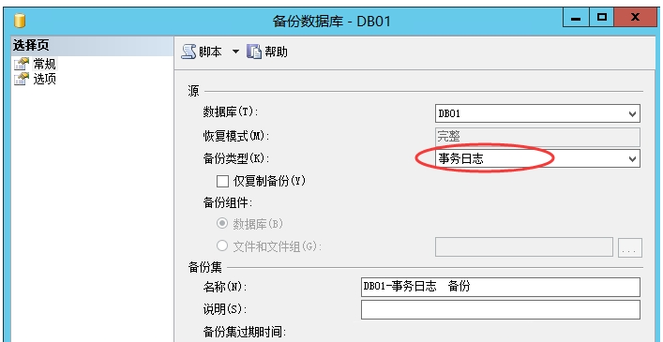
三、数据库的故障恢复技术
4、基于多副本的数据库恢复技术
数据库镜像技术

Slide 48
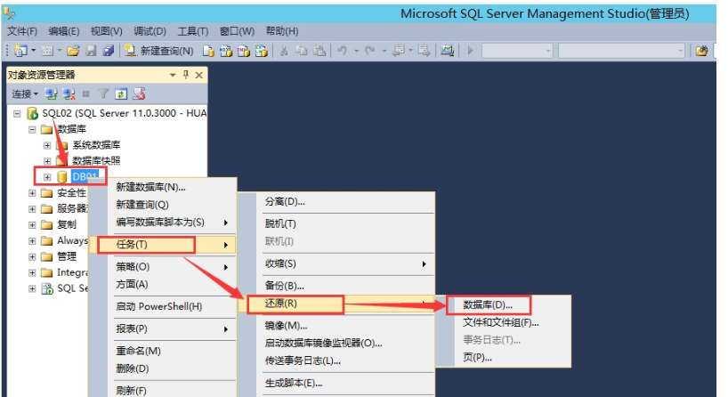
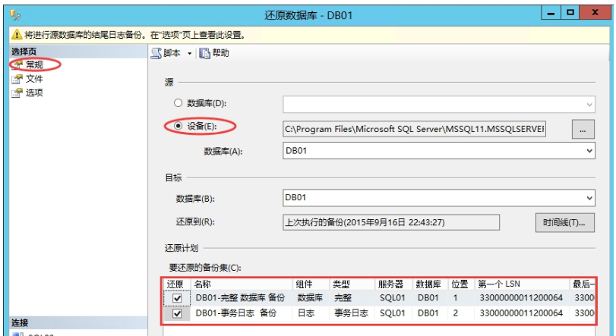
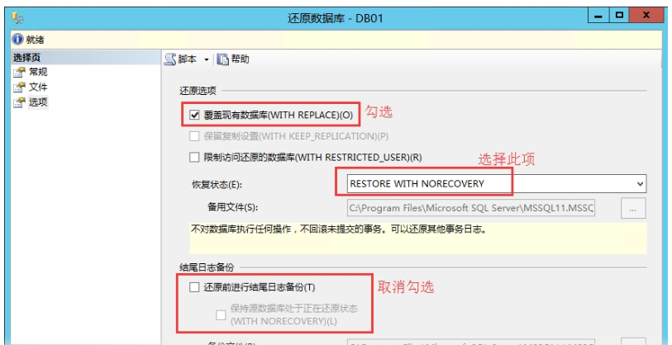
三、数据库的故障恢复技术
4、基于多副本的数据库恢复技术
数据库镜像技术

Slide 49
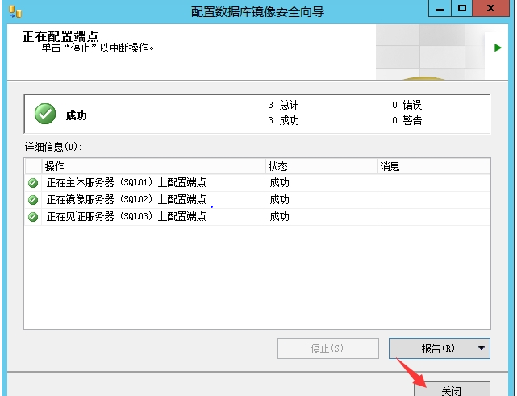
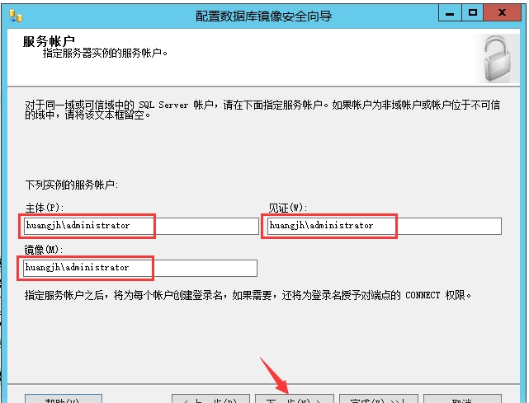









三、数据库的故障恢复技术
4、基于多副本的数据库恢复技术
数据库镜像技术

Slide 50









三、数据库的故障恢复技术
4、基于多副本的数据库恢复技术
数据库镜像技术

Slide 51
三、数据库的故障恢复技术
4、基于多副本的数据库恢复技术
数据库复制与数据库镜像技术的对比
1 | 定义 | 镜像是指将数据库副本保留在地理位置不同的位置。 | 复制是指创建数据库数据对象的多个副本以提高分发效率。
2 | 目标 | 镜像适用于整个数据库。 | 复制是在数据库对象上完成的。
3 | 成本 | 镜像比复制昂贵。 | 与镜像相比，复制便宜。
4 | 分布式数据库 | 镜像不适用于分布式数据库。 | 如果是分布式数据库，则可以轻松实现复制。
5 | 位置 | 进行镜像以在不同的硬件和不同的位置上创建数据库的副本以用作备份位置。 | 复制已完成，以创建数据库对象的副本，并且也可以将其复制到其他数据库。

Slide 52

UMP--阿里集团高可用数据库架构实例
UMP系统中的角色包括：
Controller服务器
Proxy服务器
Agent服务器
Web控制台
日志分析服务器
信息统计服务器
愚公系统
依赖的开源组件包括：
Mnesia(DDBMS）
LVS(负载均衡系统）
RabbitMQ(消息中间件）
ZooKeeper(协同工作系统)

Slide 53
UMP--阿里集团高可用数据库架构实例
（1）Controller服务器--总管
Controller服务器向UMP集群提供各种管理服务，实现集群成员管理、元数据存储、MySQL实例管理、故障恢复、备份、迁移、扩容等功能。
（2）Proxy服务器--用户访问代理
Proxy服务器向用户提供访问MySQL数据库的服务，它完全实现了MySQL协议，Proxy服务器通过用户名获取到用户的认证信息、资源配额的限制以及后台MySQL实例的地址，然后用户的SQL查询请求会被转发到相应的MySQL实例上。
（3）Agent服务器--MySQL实例
Agent服务器部署在运行MySQL进程的机器上，用来管理每台物理机上的MySQL实例，执行主从切换、创建、删除、备份、迁移等操作，同时，还负责收集和分析MySQL进程的统计信息、慢查询日志（Slow Query Log）和bin-log。

Slide 54
UMP--阿里集团高可用数据库架构实例
（4）Web控制台： Web控制台向用户提供系统管理界面。
（5）日志分析服务器
日志分析服务器存储和分析Proxy服务器传入的用户访问日志，并支持实时查询一段时间内的慢日志和统计报表。
（6）信息统计服务器
信息统计服务器定期将采集到的用户的连接数、QPS数值以及MySQL实例的进程状态用RRDtool进行统计，可以在 Web界面上可视化展示统计结果，也可以把统计结果作为今后实现弹性的资源分配和自动化的MySQL实例迁移的依据。
（7）愚公系统：愚公系统是一个在线数据迁移的工具，可以实现在不停机的情况下动态扩容、缩容和迁移。

Slide 55
UMP--阿里集团高可用数据库架构实例
UMP的功能——容灾，主从切换
为了实现容灾，UMP系统会为每个用户创建两个MySQL实例，一个是主库，一个是从库。主库和从库的状态是由Zookeeper负责维护的，主从切换过程如下：
Zookeeper探测到主库故障，通知Controller服务器
Controller服务器启动主从切换时，会修改“路由表”，即用户名到后端MySQL实例地址的映射关系
  把主库标记为不可用
  借助于消息中间件RabbitMQ通知所有Proxy服务器修改用户名到后端MySQL实例地址的映射关系
  全部过程对用户透明

Slide 56
UMP--阿里集团高可用数据库架构实例
UMP的功能——容灾，主从切换
为了实现容灾，UMP为每个用户创建2个MySQL实例，宕机后的主库在进行恢复处理后需要再次上线，过程如下：
  在主库恢复时，会把从库的更新复制给自己
  当主库的数据库状态快要达到和从库一致的状态时，Controller服务器就会命令从库停止更新，进入不可写状态，禁止用户写入数据
  等到主库更新到和从库完全一致的状态时，Controller服务器就会发起主从切换操作，并在路由表中把主库标记为可用状态
  通知Proxy服务器把写操作切回主库上，用户写操作可以继续执行，之后再把从库修改为可写状态

Slide 57
三、数据库的故障恢复技术
问题研讨：
转储
建立日志
1、若要对数据进行故障恢复，通常要做的两件事是 和 。
C
2、记载数据库系统运行过程中所有更新操作的文件称为（ ）
A、更新文件 B、后备文件 C、日志文件 D、数据文件
B
3、事务的持久性是指（ ）
A、事务中包括所有操作要么都做，要么都不做
B、事务一旦提交，对数据库的改变是永久的
C、一个事务内部操作对并发的其他事务时隔离的
D、事务必须是使数据库从一个一致性状态变到另一个一致性状态
D
4、在DBMS中实现事务持久性的子系统是（ ）
A、安全管理子系统 B、完整性管理子系统
C、并发控制子系统 D、故障恢复子系统
5、若系统在运行过程中，由于某种原因，造成系统停止运行，事务以非控制方式终止，而存储在外存上的数据未受影响，这种情况称为（ ）
A、事务故障 B、系统故障 C、介质故障 D、运行故障
B

Slide 58
三、数据库的故障恢复技术
问题研讨：
6、若系统在运行过程中，由于某种硬件故障，使存储在外存上的数据部分损失或全部损失，这种情况称为（ ）
A、介质故障 B、运行故障 C、系统故障 D、事务故障
A
C
7、事务日志用于保存（ ）
A、程序运行过程 B、程序的执行结果
C、对数据的更新操作 D、数据操作
C
8、数据库恢复的基础是利用冗余数据，冗余数据包括（ ）
A、数据字典、应用程序、审计档案、数据库后备副本
B、数据字典、应用程序、审计档案、日志文件
C、日志文件、数据库后备副本
D、数据字典、应用程序、数据库后备副本

Slide 59
三、数据库的故障恢复技术
问题研讨：
9、数据库中为什么要有恢复系统？它的功能是什么？
答：（1）因为DBMS系统运行中计算机系统的硬件故障、软件错误、操作员操作失误以及恶意破坏是不可避免的，这些故障轻则造成运行事务的非正常中断，影响数据库中数据的正确性，重则破坏数据库，使数据库中全部或部分数据丢失，因此必须有恢复子系统。
（2）恢复子系统的功能是：把数据库从错误状态恢复到某一已知的正确状态（亦称为一致性状态）
10、数据库运行中可能产生的故障有哪几类？哪些故障影响事务的正常执行？哪些故障破坏数据库数据？
答：（1）DBMS的故障大致分为以下几类：事务内部故障、系统故障、介质故障和计算机病毒。
（2）事务故障、系统故障和介质故障影响事务的正常执行，介质故障和计算机病毒破坏数据库数据。

Slide 60
三、数据库的故障恢复技术
问题研讨：
11、简述日志的内容，以及基于日志的故障恢复原理。
答：（1）日志的内容包括：活动的事务表、提交的事务表、事务的数据前像BI和事务对象的数据后像AI。
（2）基于日志的故障恢复原理：当故障发生时，从后向前扫描日志，对于未提交的事务，用前向BI做UNDO处理；对于已提交的事务，用后像AI做REDO处理。
12、试简述在基于日志的故障恢复检查点的作用是什么。
答：在用日志进行故障恢复时，日志中活动的事务表中事务较少，UNDO比较容易，但已提交的事务表中的事务多，REDO非常废时。在日志文件中增加检查点记录（checkpoint）和重新开始文件，可加快故障恢复的效率。

